Slide 1
بررسی مروری ارتباط اختلال اسکیزوفرنی و سابقه سوءمصرف مواد مخدر
1
یمنا جعفری و ملیکا معظمی
دبیرستان فرزانگان سه (دوره دوم)
دبیر راهنما: خانم مینا براتی

Slide 2
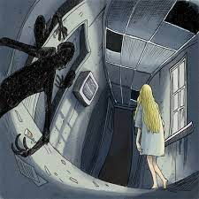
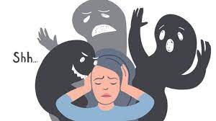
بیان مسئله
اختلال اسکیزوفرنی
2
اختلال اسکیزوفرنی:
یک اختلال روانی و ناتوان‌کننده
موثر بر ادراک، شناخت و هیجانات فرد
انحراف از واقعیت
علائم:
توهم (شنیداری)
هذیان و اختلال تفکر
علائم شناختی (مشکل در توجه، حافظه و...)
SCHIZOPHRENIA

Slide 3
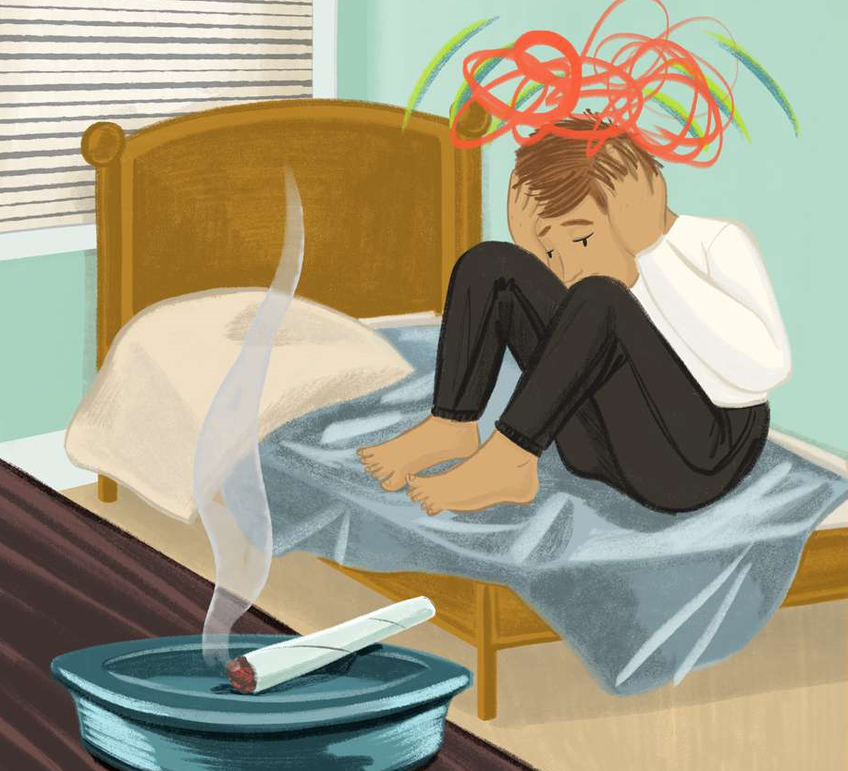
بیان مسئله
سوء مصرف مواد مخدر
3
سوءمصرف مواد مخدر:
استفاده افراطی و مکرر
ایجاد تغییرات رفتاری و شخصیتی در طولانی‌مدت
سوءمصرف مواد مخدر در افراد مبتلا به اسکیزوفرنی:
افزایش شدت علائم
بستری شدن‌های مکرر
افزایش خشونت و ارتکاب جرم
عدم مصرف دارو
پاسخ ضعیف به درمان‌های دارویی
تمایل بیشتر به استعمال مواد مخدر

Slide 4
روش کار
ضرورت و روند انجام پژوهش
4
ضرورت انجام پژوهش
روند:
انتخاب شش مورد از مرتبط‌ترین مقالات
ترجمه تخصصی مقالات
تدوین پایگاه داده
یافته‌های اصلی پژوهش | محدودیت‌های پژوهش | اختلالات همراه | نوع ماده مخدر مورد بررسی | سوال اصلی پژوهش | تعداد نمونه | جمعیت هدف | نوع مطالعه | محل انتشار | سال انتشار | نویسندگان | عنوان مقاله | شماره
 |  |  |  |  |  |  |  |  |  |  |  | 1
 |  |  |  |  |  |  |  |  |  |  |  | 2
 |  |  |  |  |  |  |  |  |  |  |  | 3

Slide 5
نمونه‌ای از مقالات در پایگاه داده
5
یافته‌های اصلی پژوهش | محدودیت‌های پژوهش | اختلالات همراه | نوع ماده مخدر مورد بررسی | سوال اصلی پژوهش | تعداد نمونه | جمعیت هدف | نوع مطالعه | محل انتشار | سال انتشار | نویسندگان | عنوان مقاله | شماره
72 درصد افراد با سابقه سوءمصرف مواد مخدر، اختلال روانپزشکی همراه با سوءمصرف مواد داشتند که از این میان 12 درصد بیماران اسکیزوفرنی بودند. / شیوع مصرف مواد به ترتیب تریاک، الکل، حشیش و هروئین و سایر مواد بوده است. / همچنین بیش از 75 درصد بیماران اسکیزوفرنی سیگاری هستند. | عدم انجام آزمایش ادرار برای تایید نوع ماده مخدر مصرفی | اختلالات خلقی، اضطرابی و شخصیت | تریاک حشیش هروئین الکل | مشخص کردن فراوانی اختلالات مختلف روانپزشکی توام با سوءمصرف مواد و نوع مواد سوءمصرف شده در بیماران | 782 نفر | مراجعین سرپایی درمانگاه مرکز آموزشی درمانی زارع ساری | مقطعی | ایران / مازندران | 1387 | سید حمزه حسینی، مهران ضرغامی، سید ابراهیم موسوی ، غلامرضا ناطقی، عباس مسعود زاده | بررسی همبودی سوءمصرف مواد با اختلالات روانپزشکی در مراجعین سرپایی به درمانگاه مرکز آموزشی درمانی زارع ساری | 1

Slide 6
6
بحث و نتیجه‌گیری
مصرف سیگار، الکل، حشیش و ماریجوانا، تریاک و کوکائین می‌تواند عامل تشدید یا حتی بروز علائم بیماری اسکیزوفرنی شود.
این که کدام ماده مصرف بیشتری در بین مبتلایان دارد تا حدی به عوامل فرهنگی بستگی دارد.
میانگین کل | نوع مواد
37.25 | همه انواع مواد مخدر
70 | نیکوتین
57.3 | سیگار و تریاک
35.8 | الکل
23 | حشیش
21.1 | کوکائین
19 | سیگار و حشیش
4 | سیگار و کریستال

Slide 7
7
پایان

